Slide 1
Hàm Phân Phối Xác Suất

Slide 2
Chương 2. Biến ngẫu nhiên

Slide 3
Chương 2. Biến ngẫu nhiên

Slide 5
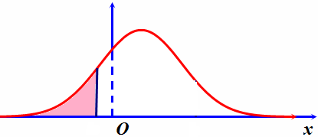
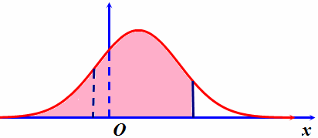
Chương 2. Biến ngẫu nhiên

Slide 6
Chương 2. Biến ngẫu nhiên

Slide 8
Chương 2. Biến ngẫu nhiên
…………………………………………………………

Slide 9
Chương 2. Biến ngẫu nhiên

Slide 10
Chương 2. Biến ngẫu nhiên

Slide 11
Chương 2. Biến ngẫu nhiên

Slide 12
Chương 2. Biến ngẫu nhiên
•
•
•
•

Slide 13
Chương 2. Biến ngẫu nhiên

Slide 15
Chương 2. Biến ngẫu nhiên
•
•

Slide 16
Chương 2. Biến ngẫu nhiên

Slide 18
Chương 2. Biến ngẫu nhiên

Slide 19
Chương 2. Biến ngẫu nhiên

Slide 20
Chương 2. Biến ngẫu nhiên

Slide 21
Chương 2. Biến ngẫu nhiên

Slide 22
Chương 2. Biến ngẫu nhiên

Slide 24
Chương 2. Biến ngẫu nhiên
…………………………………………………………………………………………

